Slide 2
Comunidades virtuales
Álvarez Rentería Omar
4° Semestre
Informática
COBACH 26

Slide 3
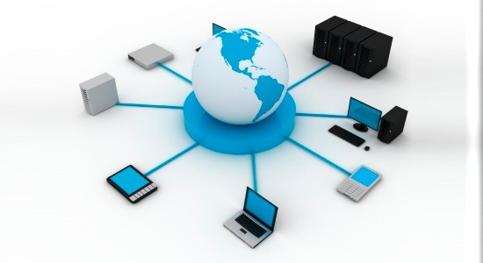
Acceso a información remota
La información disponible incluye artes, negocios, cocina, gobiernos, salud, historia y muchas cosas más. Muchos periódicos ahora están disponibles en línea y pueden personalizarse y las bibliotecas digitales en línea.

Slide 4
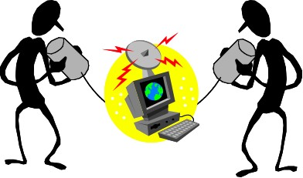
Comunicación de persona a persona
Muchas personas utilizan los mensajes instantáneos, el salón de conversación (chat room), en el que un grupo de personas pueden escribir mensajes para que todos lo vean.

Slide 5
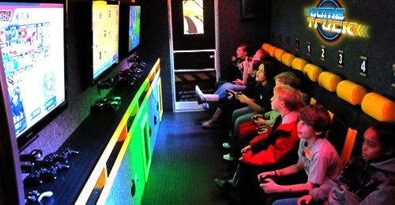
Entretenimiento interactivo
Otra área activa es la de los juegos electrónicos con simulación de varias personas en tiempo real, llamadas telefónicas, el teléfono con video y la radio por Internet.

Slide 6
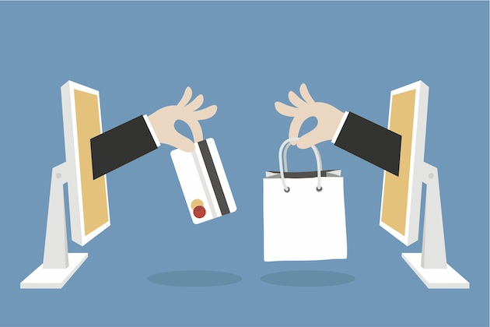
Comercio electrónico
Comprar desde el hogar ya es una actividad común y permite que los usuarios inspeccionen los catálogos en línea de miles de compañías.

Slide 7
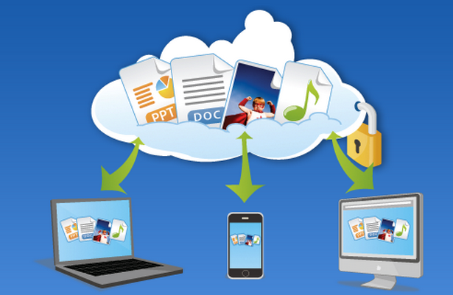
Servicios en línea
Sin duda, el rango de usos de las redes de computadoras seguirá creciendo con rapidez y probablemente en formas que nadie puede prever ahora,

Slide 8
Usuarios móviles.
Un dispositivo móvil se puede definir como un aparato de pequeño tamaño, con algunas capacidades de procesamiento, con conexión permanente o intermitente a una red, con memoria limitada, que ha sido diseñado específicamente para una función, pero que puede llevar a cabo otras funciones más generales.

Slide 9
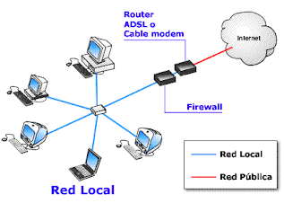
Tecnología alámbrica
Se utiliza un soporte físico para enviar la señal.

Slide 10
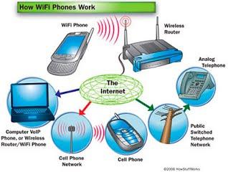
Tecnología inalámbrica
No se necesita un soporte físico para transmitir la información, que viaja en forma de ondas.

Slide 11
Características de los Smartphone
- Permite realizar llamadas telefónicas.
- Correo electrónico y posibilidad de conexión a redes sociales.
- Cuenta con GPS.
- Utiliza cualquier interfaz para el ingreso de datos, como por ejemplo teclado QWERTY, pantalla táctil.
- Te permiten ingresar a Internet con tecnología 4G.
- Conectividad inalámbrica como por ejemplo Wi-Fi.
- Permitan leer documentos en distintos formatos, entre ellos los PDFs y archivos de Microsoft Office.
- Debe contar con algún sistema operativo móvil. En este enlace puedes conocerlos todos: Sistemas Operativos Móviles.

Slide 12
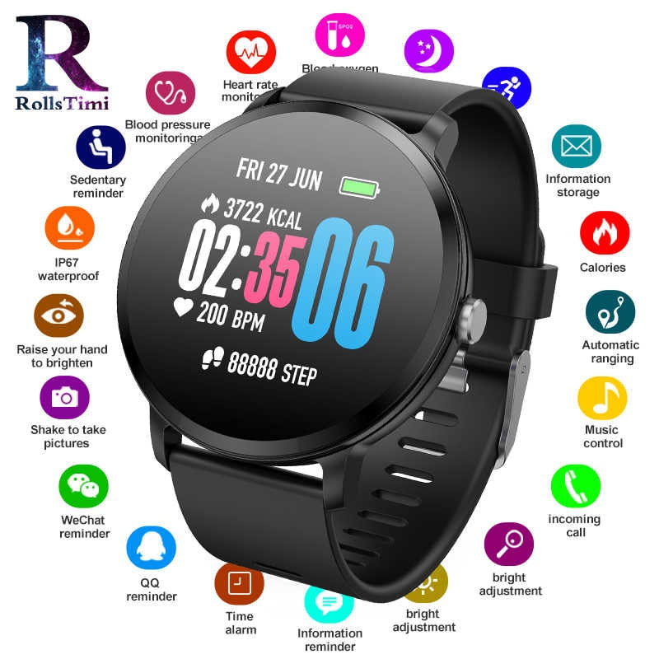
Relojes inteligentes
Un reloj inteligente o pulsera inteligente (en inglés: SmartWatch), es un reloj de pulsera revolucionario, que ofrece funciones ampliamente mejoradas a las de un reloj de pulsera habitual.

Slide 13
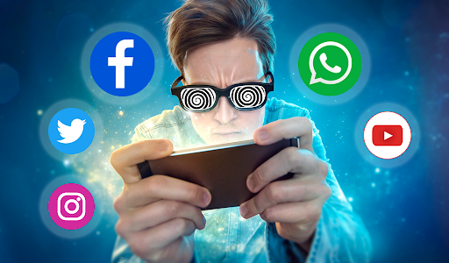
Efectos de las redes en aspectos sociales
Algunas de las consecuencias de las redes sociales en los jóvenes son la dependencia y ansiedad, trastornos del sueño, inseguridad en sí mismos, y el ciber-acoso.
-Ansiedad.
–Trastornos del sueño.
–Inseguridad respecto a su aspecto físico.
–Víctima de ciber-acoso.

Slide 14
Gobierno y seguridad de información
El objetivo de la ciber-seguridad de la información es desarrollar, implementar y administrar un programa que alcance los cinco resultados básicos de un gobierno eficaz de seguridad:
Alineación estratégica: Alinear la seguridad de la información con la estrategia de negocio.
Administrar los riesgos: Ejecutar medidas apropiadas para mitigar los riesgos y reducir el posible impacto que tendrían en los activos de información.
Entrega de valor: Optimizar las inversiones en la seguridad.
Administración de recursos: Utilizar el conocimiento y la infraestructura de la seguridad de la información con eficiencia y eficacia.
Medición del desempeño: Monitorear y reportar métricas de seguridad de la información para garantizar que se alcancen los objetivos.

Slide 15
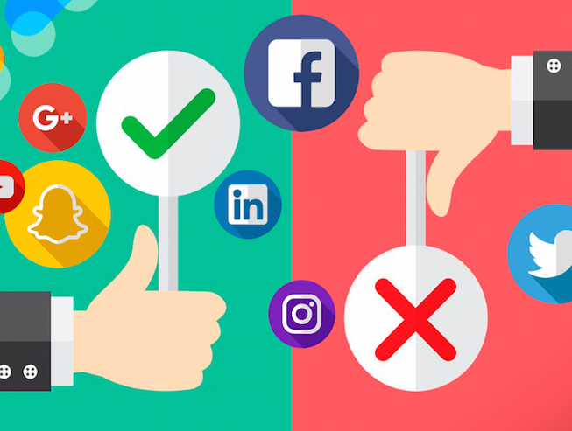
Aspectos negativos de las redes sociales
Cada vez más jóvenes sufren adicción a las redes sociales y esto provoca en ellos, inquietud, falta de concentración y alteraciones del ánimo. ... Aquellos que han desarrollado un alto grado de dependencia de las redes sociales, pueden terminar sufriendo estados de ansiedad y estrés.

Slide 16
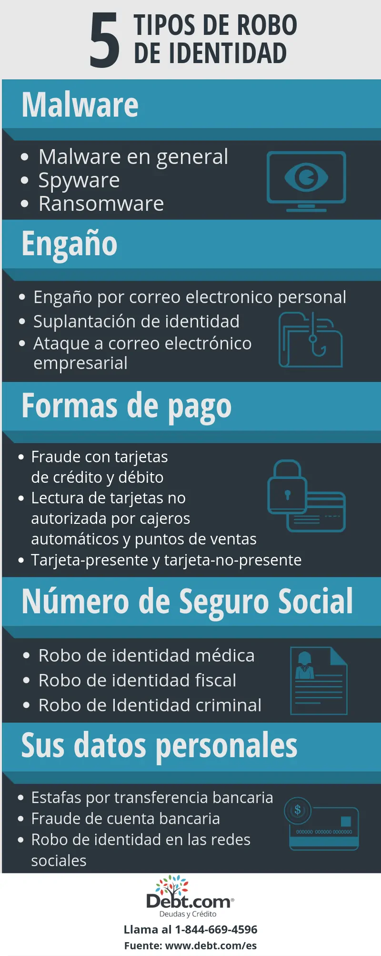
Tipos de robo de identidad

Slide 17
Gracias por ver.
☺

